Slide 1
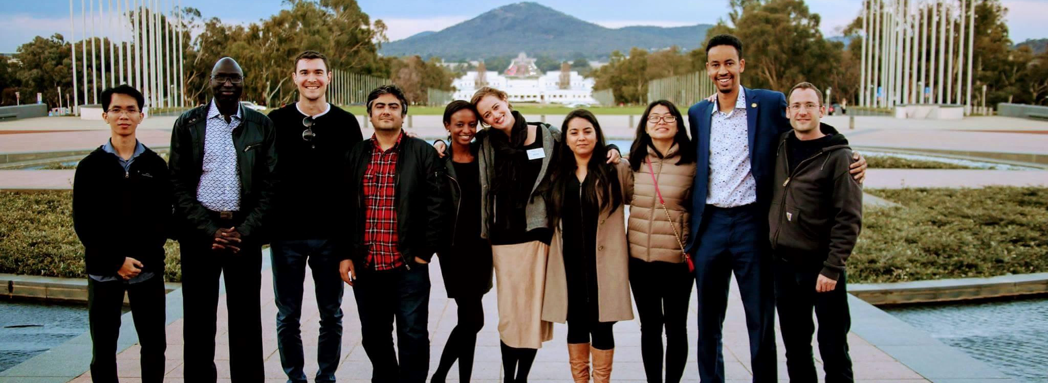
ロータリー
平和フェローシップ・学友会委員会
委員長 梶浦正
Notes:
このプレゼンテーションでは、ロータリー平和センター及びロータリー平和フェローシップとロータリー学友会について紹介します。

Slide 2

ロータリー平和センタープログラムにはビジョンがあります。それは、紛争予防と解決に取り組む平和活動家とリーダーのネットワークを通じた、持続可能な平和の構築です。
Notes:
ロータリー平和センタープログラムにはビジョンがあります。それは、紛争予防と解決に取り組む平和活動家とリーダーのネットワークを通じた、持続可能な平和の構築です。

Slide 3

平和センターの
プログラム

Slide 4
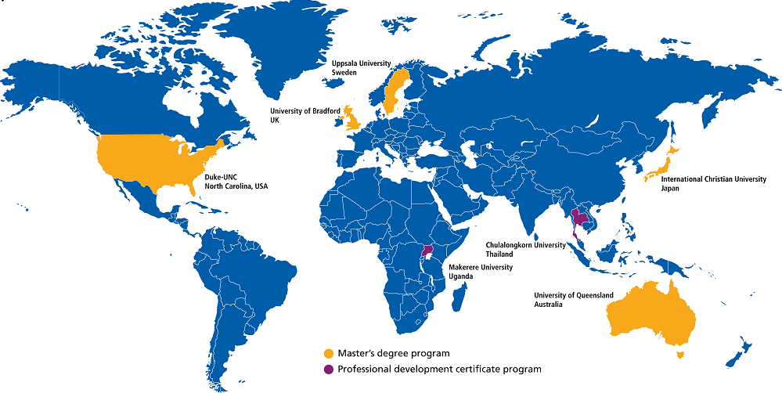

ロータリー平和センター
*留意点：チュラロンコーン大学（タイ）での修了証取得プログラムは、ロータリー財団と大学がプログラムの評価を行うため、2023年の募集は行っていません。
Notes:
ロータリー平和センターは7つあり、8つの大学に設置されています。
このうち、5つのセンターでは、平和と開発に関する修士号取得プログラムを提供しています。
デューク大学およびノースカロライナ大学チャペルヒル校（合同で一つの平和センターを運営）（米国）
国際基督教大学（日本）
ブラッドフォード大学（英国）
クイーンズランド大学（オーストラリア）
ウプサラ大学（スウェーデン）
マケレレ大学（ウガンダ）の平和センターでは、平和と開発に関する準修士号を提供しています。オンライン学習、教室での授業、社会変革イニシアチブを合わせた1年間のプログラムが実施されます。
*留意点：チュラロンコーン大学（タイ）での修了証取得プログラムは、ロータリー財団と大学がプログラムの評価を行うため、2023年の募集は行っていません。

Slide 5

修士号プログラム：
キャリア開始時期にあるリーダーが対象
毎年50名を選出（各センターで10名ずつ）
15～24カ月のプログラム
専門能力開発修了証プログラム：
平和と開発分野でリーダーシップスキルを発揮した経験がある人が対象
今年は40名を選出（20名×2期）
働く専門職従事者を対象とした1年間の混合型学習
修士号および
専門能力開発修了証のプログラム
Notes:
毎年、ロータリー平和フェローが選ばれ、修士号取得プログラムまたは専門開発能力修了証プログラムのいずれかで学びます。
修士号プログラムではキャリア開始時期にあるリーダーが対象とし、専門能力開発修了証プログラムでは平和と開発分野でリーダーシップスキルを発揮した経験がある人を対象としています。
修士号プログラムでは毎年、最高50名が選ばれます。これは修士号プログラムを提供する5つの平和センターそれぞれで10名ずつとなります。期間は15カ月から24カ月です。
今年、専門能力開発修了証プログラムでは40名の平和フェローが選ばれます。マケレレ大学の平和センターで、20名ずつ、2回にわたってフェローを受け入れます。プログラム期間は1年間です。

Slide 6
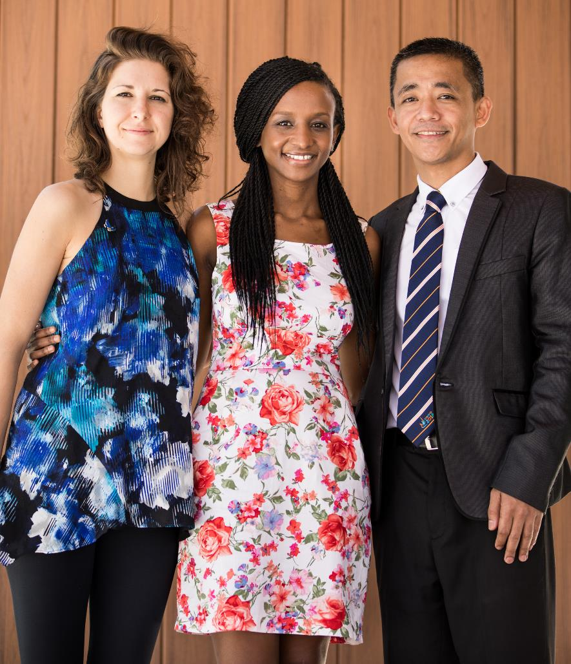
修士号プログラムの
候補者の条件
英語に堪能であること
学士号を取得していること
異文化間の理解と平和への強いコミットメントがあること
優れたリーダーシップスキルを実証していること
関連分野において少なくとも3年間のフルタイムの職歴を有していること（デューク大学のプログラムは5年間）
Notes:
理想的な修士号プログラムの候補者は、学問に長け、関連分野の学士号を有し、ロータリーの使命に沿った平和・開発の分野における職歴を有しています。
候補者は、平和と紛争解決へのコミットメントを示し、知識を求めて広範な文献を読んで研究を行い、多様な学生からなる集団の中で積極的に参加できることが求められます。
プログラム終了後も、自分の仕事や経験を進んで分かち合い、それぞれの地域の平和フェローと連絡を取り合い、ロータリー会員との強いつながりを維持しなければなりません。
その他の条件：
英語に堪能であること
職業、学業、奉仕を通じて異文化間の理解と平和への強いコミットメントがあること
優れたリーダーシップスキルを実証していること
関連分野において少なくとも3年間のフルタイムの職歴を有していること

Slide 7

専門能力開発修了証
プログラムの候補者の条件
英語に堪能であること
学士号を取得していること
異文化間の理解と平和への強いコミットメントがあること
優れたリーダーシップスキルを実証していること
関連分野において少なくとも5年間のフルタイムの職歴を有していること
平和推進のための自分の計画がどのようにロータリーの使命と合致するかについて説明できること
マケレレ大学平和センターの候補者は、アフリカ出身またはアフリカでの勤務経験がある人や、アフリカ大陸外でアフリカ人コミュニティまたはアフリカ関連のイニシアチブに取り組んだ経験がある人でなければなりません。
Notes:
理想的な候補者は、少なくとも5年間の業務経験を有する、実績のある平和と開発分野のリーダーです。
候補者は、プログラムが実施される地域または地元地域の平和と開発を促進するための社会変革イニシアティブの考えを持って平和フェローとなる必要がある。また、フェローシップの経験とネットワークがどのように平和活動を推進し、その影響を増大させるかについての明確なビジョンも必要です。
プログラム終了後も、自分の仕事や経験を進んで分かち合い、それぞれの地域の平和フェローと連絡を取り合い、ロータリー会員との強いつながりを維持しなければなりません。
その他の条件：
英語に堪能であること
学士号を取得していること
職業、学業、奉仕を通じて異文化間の理解と平和への強いコミットメントがあること
優れたリーダーシップスキルを実証していること
平和推進のための自分の計画がどのようにロータリーの使命と合致するかについて説明できること
マケレレ大学平和センターの候補者は、アフリカ出身またはアフリカでの勤務経験がある人や、アフリカ大陸外でアフリカ人コミュニティまたはアフリカ関連のイニシアチブに取り組んだ経験がある人でなければなりません。専門能力開発修了証を提供する両方の平和センターの資格基準を満たす候補者は、申請書に第1希望と第2希望を記入し、両大学による選考の対象となることができます。

Slide 8
ロータリーの正会員、ロータリークラブ会員でもあるローターアクト会員、その配偶者または直系卑属は申請資格がない。
ロータリークラブの会員ではないローターアクトクラブ会員は申請資格がある。
専門能力開発修了証プログラムまたはグローバル補助金奨学金に参加した人がフェローシップを申請する場合、そのプログラム／奨学金の終了日からフェローシップの開始予定日まで3年間の期間を経る必要がある。
候補者は、前回の学位取得プログラム（学士または修士）の終了日からフェローシップの開始予定日まで3年間の期間を経る必要がある。学士課程または修士課程に在籍する者は申請資格がない。
申請資格
における制限
Notes:
ロータリー平和フェローシップは、博士課程の研究に使用することはできません。
ロータリーの正会員、ロータリークラブ会員でもあるローターアクト会員、その配偶者または直系卑属は申請資格がありません。 元ロータリー会員とその親族は、退会後3年経過してから申請する必要があります。詳しくは、ロータリー平和センターのウェブページをご覧ください。
ロータリークラブの会員ではないローターアクトクラブ会員は申請資格があります。
専門能力開発修了証プログラムまたはグローバル補助金奨学金に参加した人がフェローシップを申請する場合、そのプログラム／奨学金の終了日からフェローシップの開始予定日まで3年間の期間を経る必要があります。
候補者は、前回の学位取得プログラム（学士または修士）の終了日からフェローシップの開始予定日まで3年間の期間を経る必要があります。学士課程または修士課程に在籍する人は申請資格がありません。

Slide 9
修士号プログラムで賄われる費用
授業料
部屋代と食費
留学先への往復旅費
インターンシップの費用
学会／研究費用
保険
不測の事態の出費
専門能力開発修了証プログラムで賄われる費用
授業料
学内の宿泊施設
留学先への往復旅費
実地研修の経費
コース資料
保険
フェローシップの資金
平均授与総額
修士号プログラム：100,600米ドル
専門能力開発修了証プログラム：11,400米ドル
Notes:
ロータリー平和フェローシップは包括的な奨学金です。
授業料、宿泊費、旅費、実地研修の費用を含む経費を賄います。

Slide 10

ロータリー
平和センター
学友

Slide 11
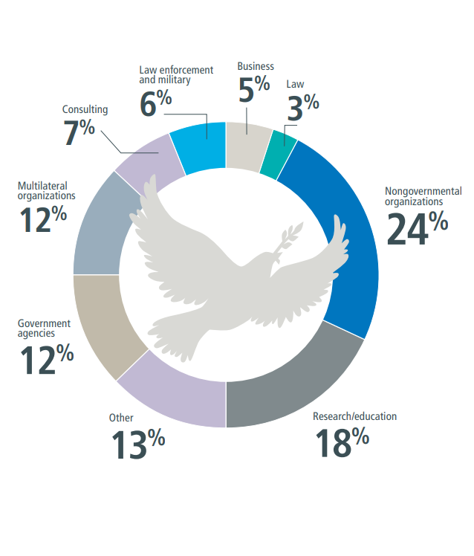
プログラムの卒業生（学友）は、政府および非政府機関、教育と研究、国連機関や世界銀行などの多国間組織、法執行機関（警察）や軍、メディアや芸術部門、その他の平和構築団体のリーダーとして活躍しています
Notes:
1,600人以上の卒業生（活動中）の93％が、140カ国以上の平和と開発に関連する仕事に就いています。
• 24％：非政府組織のリーダー
• 18％：研究／教育部門
• 13％：その他
• 12％：政府機関
• 12％：多国間組織
• 7％：コンサルティング
• 6％：法執行機関（警察）、軍
• 5％：ビジネス
• 3％：司法

Slide 12
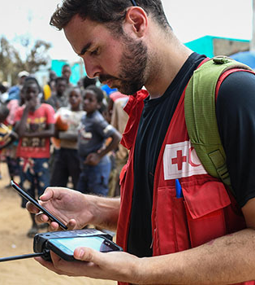
ジェイミー・ルスール（カナダ出身）
ウプサラ大学（2013～15年度）
国際赤十字赤新月社連盟
緊急オペレーション責任者
ウプサラ大学の「Alumnus of the Year 2020」受賞
「平和と紛争の研究で得た知識は、災害状況を分析し、イニシアチブを設計する仕事において、絶対に必要なものとなっています」

Slide 13

サラ・サンダーソン
（米国出身）
国際基督教大学
（2014～16年度）
米国国務省
外務官
サンダーソンさんはフェローシップを通じて国務省での実地研修を行い、その経験を生かして卒業後に国務省に就職しました。
「モザンビークでの10週間の外務省での研修は、個人的にも職業的にも成長する素晴らしい機会となりました。このような実地研修を可能にしてくれたロータリーに感謝しています」

Slide 14

ルーカス・ペーニャ
（コロンビア出身）
ブラッドフォード大学
（2014～15年度）
コロンビア大統領府
平和協定のためのフレームワーク計画責任者
「平和構築は、地域社会や国政だけの問題、あるいは国際社会だけの問題ではなく、それらすべてのレベルで実現すべきものです」

Slide 15

rotary.org/peace-fellowshipsで申請資格を確認する（申請は2月に受付開始）
各ロータリー平和センターのカリキュラムとプログラムを確認する。 修士号プログラムは第1・2希望の平和センター、修了証プログラムは1つの平和センターを選ぶ。
申請には、履歴書、大学および／または職場からの推薦状、小論文、在籍した大学の学業成績証明書（修士号プログラムのみ）、英語能力試験のスコア（修士号プログラムのみ）、社会的インパクトのプラン（専門能力開発修了証プログラムのみ）が必要です。
地元のクラブをクラブ検索で探し、ロータリーの活動に参加する。
オンライン申請書に必要事項を入力し、5月15日までにロータリー財団に提出する。
推薦を得る：6月初旬、資格を満たした申請書は、ロータリークラブ会員またはプログラム学友である、研修を受けたロータリー推薦人（Rotary endorser）に割り当てられます。推薦人が面接日を決めるために連絡を取り、7月1日までに推薦の決定を提出します。
申請方法
Notes:
申請方法
候補者は、2月からオンライン申請を開始できます。候補者はまた、すべての申請要件と制約事項を注意して読み、各ロータリー平和センターのカリキュラムとプログラムについて十分に調べた上で、修士号プログラムの場合は第1・2希望の平和センター、修了証プログラムの場合は1つの平和センターを選ぶ準備を整える必要があります。
申請には、履歴書、大学および／または職場からの推薦状、小論文、在籍した大学の学業成績証明書（修士号プログラムのみ）、英語能力試験のスコア（修士号プログラムのみ）、社会的インパクトのプラン（専門能力開発修了証プログラムのみ）が必要です。
候補者は、地元のクラブと積極的に連絡を取り、地元や海外におけるロータリーの活動について認識を深めることが奨励されます。候補者は、最寄りのロータリークラブを見つけるために、「クラブ検索」を使うことができます。申請プロセスにおけるクラブからの推薦は任意ですが、強く推奨されています。
候補者は、オンライン申請書に必要事項を入力し、5月15日までにロータリー財団に提出します。
推薦を得る：6月初旬、資格を満たした申請書は、ロータリークラブ会員またはプログラム学友で、研修を受けたロータリー推薦人（Rotary endorser）に割り当てられます。推薦人が、6月中に面接日を決めるために連絡をします。推薦人が面接を行い、7月1日までに推薦の決定について提出します。

Slide 16

7月～10月： ロータリアンと大学の代表者から成るロータリー平和センター委員会による選考が行われます。選考の基準は以下の通りです：
  平和と開発への熱意
  リーダーとしての資質
  フェローシップの目的およびロータリーとの適合性
  学業成績および希望する大学のプログラムとの適合性
  専門能力開発修了証プログラムの候補者のみ：社会変革イニシアチブの実施可能性とインパクト
ロータリー財団による選考の結果を候補者に11月に通知する
選出された平和フェローは、別途、提携大学に入学申請を提出する
選考プロセス
Notes:
選出手続
7月から10月にかけて、ロータリアンと大学の代表者から成るロータリー平和センター委員会による選考が行われます。選考の基準は以下の通りです。
平和と開発への熱意
リーダーとしての資質
フェローシップの目的およびロータリーとの適合性
学業成績および希望する大学のプログラムとの適合性
専門能力開発修了証プログラムの候補者のみ：社会変革イニシアチブの実施可能性とインパクト
結果は11月に申請者に通知されます。修士号プログラムのフェローとして選ばれたら、各大学への入学申請を行います。
選出された平和フェローは、別途、提携大学に入学申請を提出する

Slide 17
ロータリー学友
ロータリー学友は、ロータリー家族の価値ある一員である。彼らは、ロータリー価値観を共有し、ロータリープログラムへの参加経験を持っている。ロータリーの学友とは、以下の各種のプログラムを通じてロータリーを経験した個人を指すものとするが、これに限定されるものではない。
インターアクト（Interact）
ローターアクト（Rotaract）
ロータリー青少年交換（Rotary Youth Exchange）
ロータリー青少年指導者養成プログラム（RYLA）（Rotary Youth Leadership Awards）
ロータリー平和フェローシップ（Rotary Peace Fellowships）
グローバル補助金奨学生（Global Grant Scholarships）
職業研修チーム（メンバーまたはリーダー）（Vocational training teams（members and Leaders） ）
地区補助金奨学生（District Grant Scholarships）
新世代奉仕交換（New Generation Service Exchange）

Slide 18
現在の当地区ロータリー財団学友
○国際親善奨学生（Ambassadorial Scholarships）
○研究グループ交換（GSE）（Group Study Exchange）
ロータリー学友会 （Rotary Alumni Associations）
学友会は奉仕と親睦を追及するために結成された組織である。学友会の第一の目的は、国際ロータリーとロータリー財団への共通の絆を共有する人のために、友情と親睦と奉仕を促進するためでなければならない。ロータリー学友会は財政的にも運営的にも独立していなければならない。

Slide 19
最後に
地区のロータリーと学友会が強い絆を持つことで、より大きな社会支援活動を行えることと思います。２５２０地区の学友を育ててまいりたいと存じますので皆様ロータリーアンのご協力をお願い致します。

